Slide 1
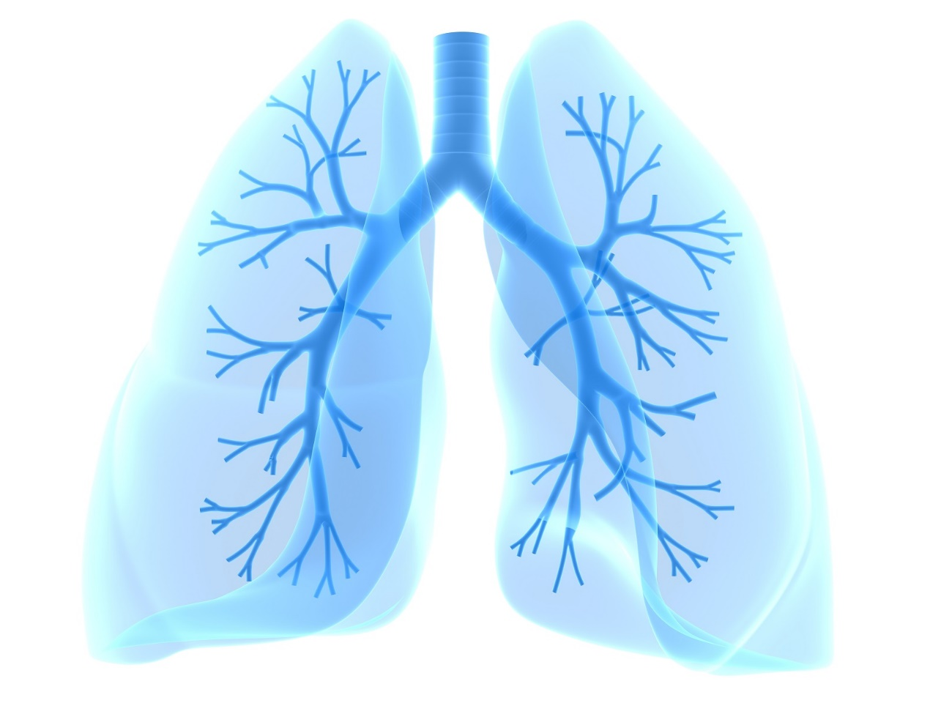
De rol van de longverpleegkundige in de thuiszorg bij ILD

Slide 2
Even voorstellen
Henric van Essen
Longverpleegkundige STMG

Slide 3
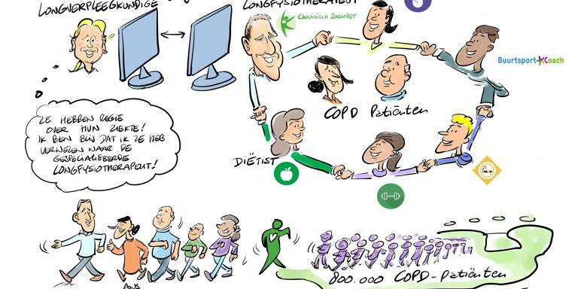
Geschiedenis
Sinds de jaren ‘90, gelijk met de ontwikkelingen in de ketenzorg van astma en COPD

Slide 4
Geschiedenis
Rond 2017 eerste stappen naar het zorgpad COPD door LAN
Doel: Verbeteren van de zorg rondom een ziekenhuisopname om heropname te voorkomen en kwaliteit van leven te verbeteren
Focus met name op COPD, daarna astma, en inmiddels ook verschuiving naar andere aandoeningen

Slide 5
Wat doet een longverpleegkundige?
Eén of meerdere huisbezoeken, afhankelijk van de vraag en de situatie

Slide 6
Doel
(een rol in) het optimaliseren van leefomstandigheden
Verlichten van klachten
Voorkomen van ziekenhuisopnames
Impact van de longziekte zoveel mogelijk minimaliseren
Continuïteit van zorg
Maar eigenlijk…

Slide 7
Doel
Het leven inrichten rondom uw longziekte in plaats van uw longziekte het leven te laten inrichten

Slide 8
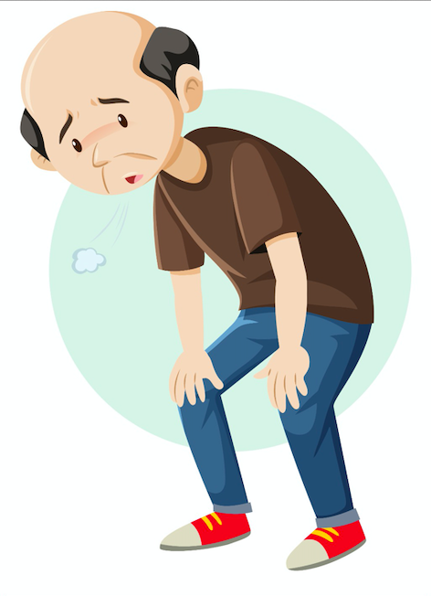
Wat en hoe?
Voorlichting over uw longziekte
Voorlichting over de klachten en consequenties van uw longziekte voor het dagelijks leven
Uitleg en voorlichting over wat u zelf kunt doen om de klachten en consequenties zoveel mogelijk te beperken (o.a. met behulp van oefeningen, folders, )

Slide 9
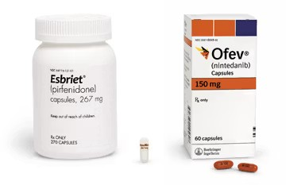
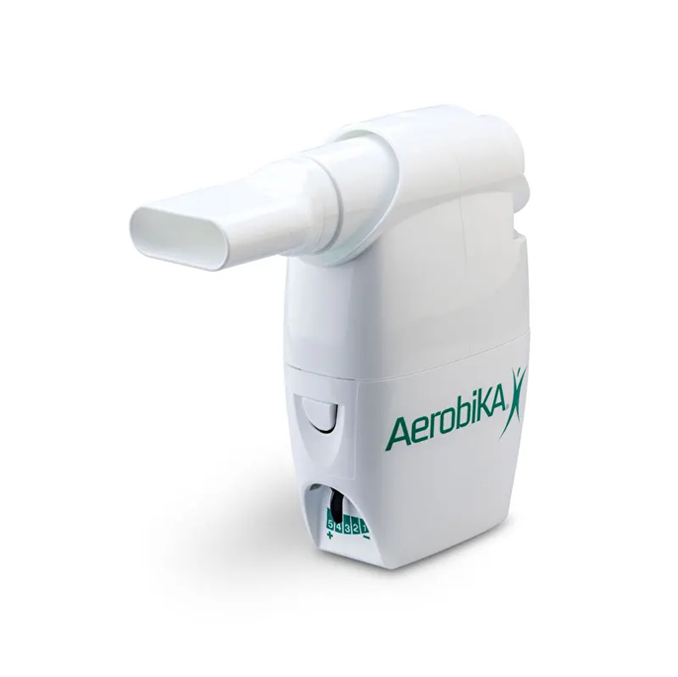
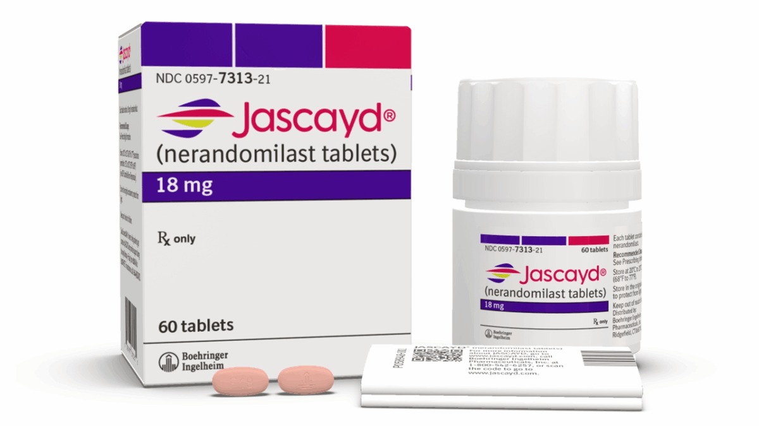
Wat en hoe?
Voorlichting, uitleg, demonstratie van en advies over medicatie (Fibroseremmers, Oramorph, Oxazepam, Fluimucil) en hulpmiddelen (Aerobika)

Slide 10
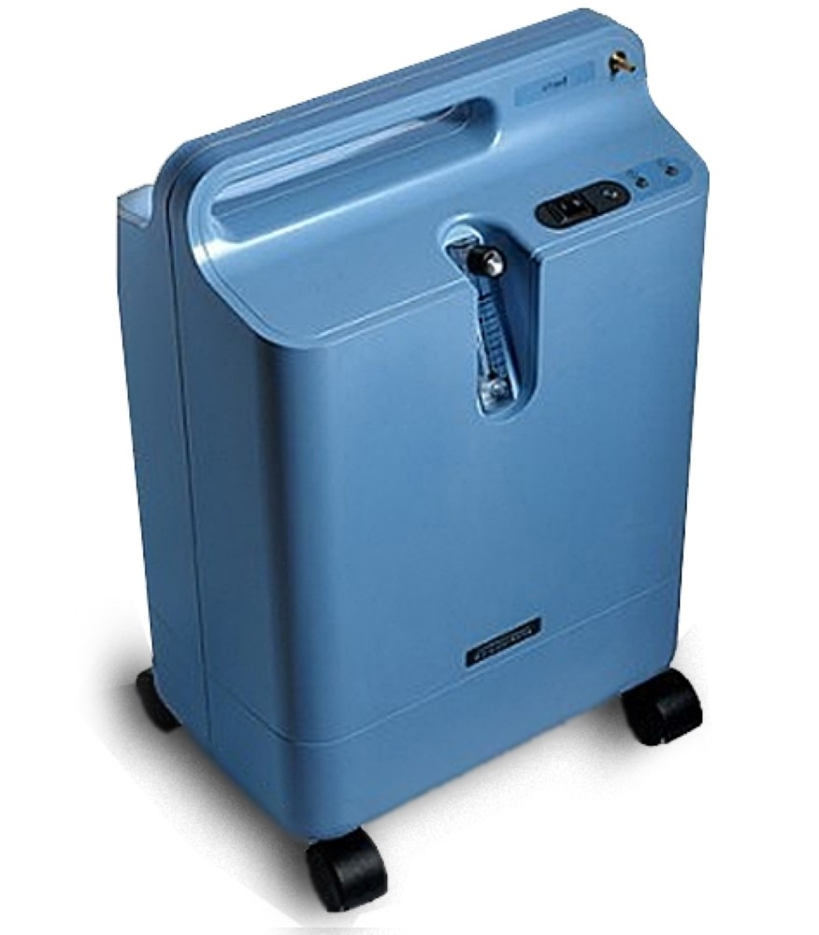
Wat en hoe?
Voorlichting, uitleg over en demonstratie van zuurstoftherapie en de daarbij behorende apparatuur en onderhoud
Uitleg over gebruik en (wijzigingen in) voorschrift zuurstof
Gezamenlijk kiezen type mobiele concentrator en eventuele hulpmiddelen
Waar nodig contact met behandelaar en firma

Slide 11
Wat en hoe?
Laagdrempelig benaderbaar bij toegenomen of andere klachten
Signaleren klachten en problemen en waar nodig actie hierop ondernemen (o.a. energiemanagement, voeding, medicatie)
Inschakelen andere disciplines waar nodig (thuiszorg, fysiotherapie, diëtetiek, ergo)
Hulp en begeleiding bij het aanvragen/regelen van hulpmiddelen (scootmobiel, traplift, bed, etc.)

Slide 12

Wat en hoe?
Uitleg en voorlichting aan partner, familie en vrienden

Slide 13
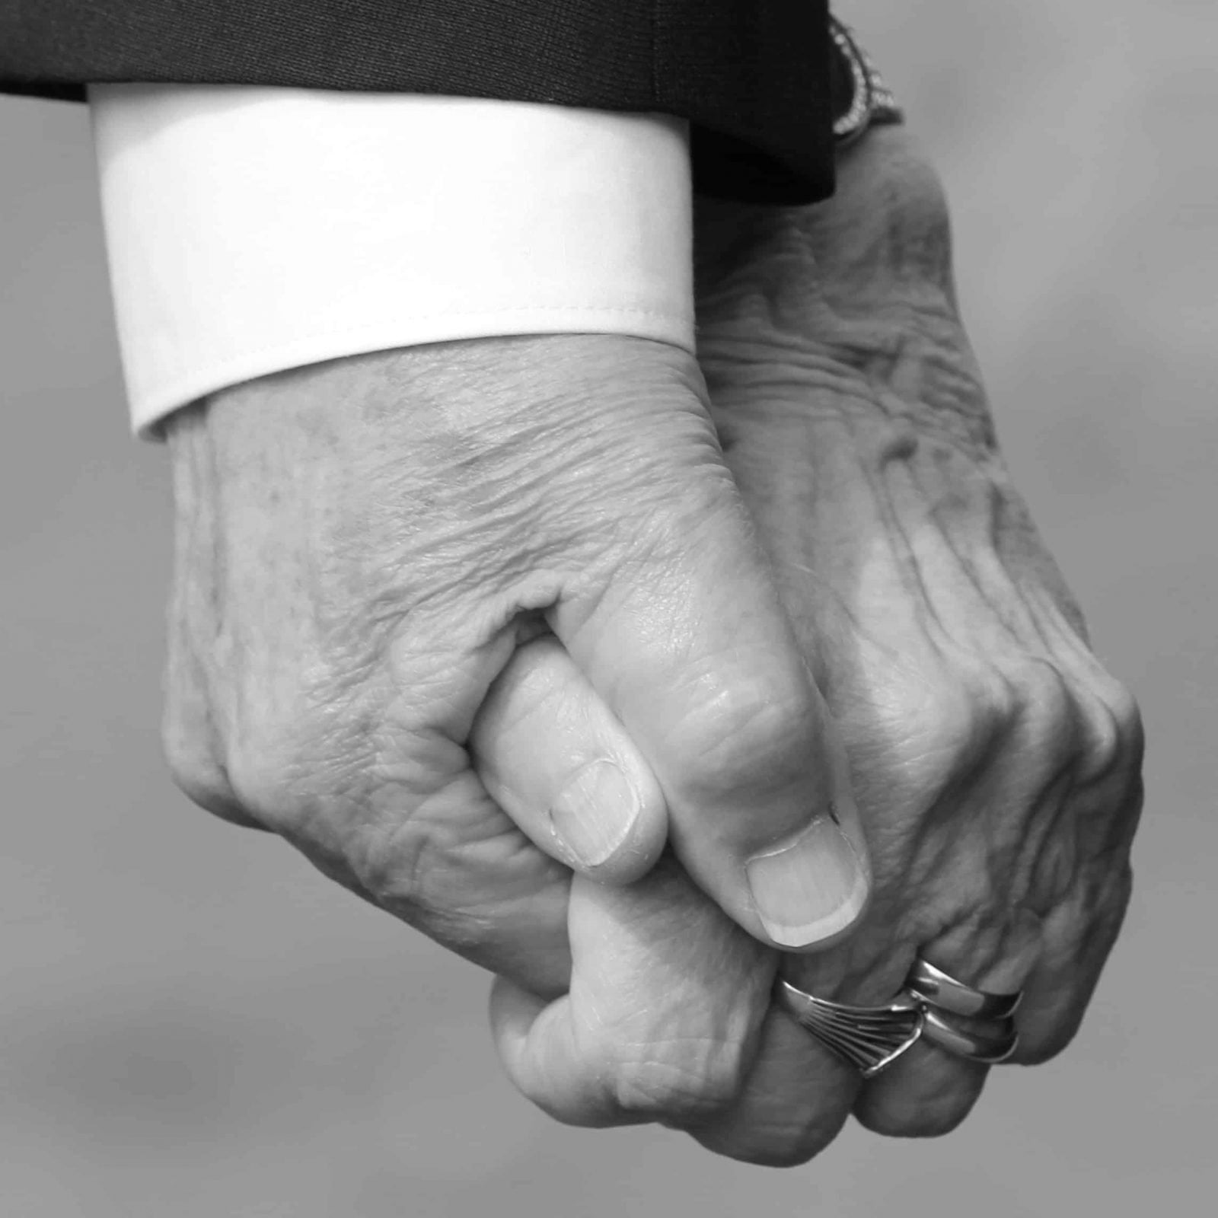
Maar ook
Signaleren van en aandacht voor levenseindevraagstukken
Voorlichting over de toekomst
Gesprekken over toekomstige zorgplanning
Desgewenst aan de hand van het persoonlijk zorgplan

Slide 14
Wat als..?
de longarts de zorg aan de huisarts overdraagt?
  Niet opgegeven
  De zorg die de longarts kan bieden heeft geen meerwaarde ten opzichte van die van de huisarts
  Huisarts vaak dichterbij, letterlijk en figuurlijk. Makkelijker te benaderen
  Geen indicatie voor levensverwachting of verloop
  Zorg nog altijd gewaarborgd
  Waar nodig altijd de optie tot ruggenspraak met de longarts en/of terug in consult

Slide 15
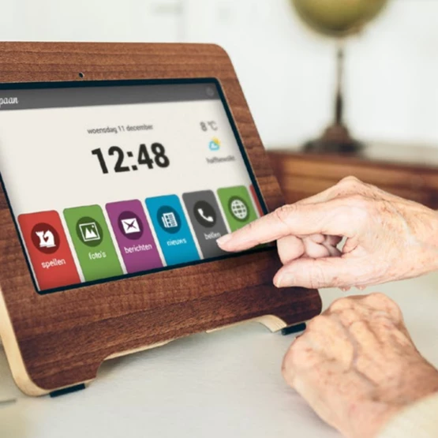
Toekomst?
Beeldzorg (in ontwikkeling)

Slide 16
In consult
In theorie in iedere fase van het ziekteproces
In de praktijk vaak na een ziekenhuisopname en/of starten met een specifieke therapie zoals zuurstof, PEP-therapie of vernevelen

Slide 17
Hoe
Samenindewijkzorg.nl (Specifiek Midden-Gelderland)
Via specialist of huisarts
Via andere zorgverlener (wijkverpleegkundige, fysiotherapeut, ergotherapeut, etc.)
Zelf of door familie

Slide 18
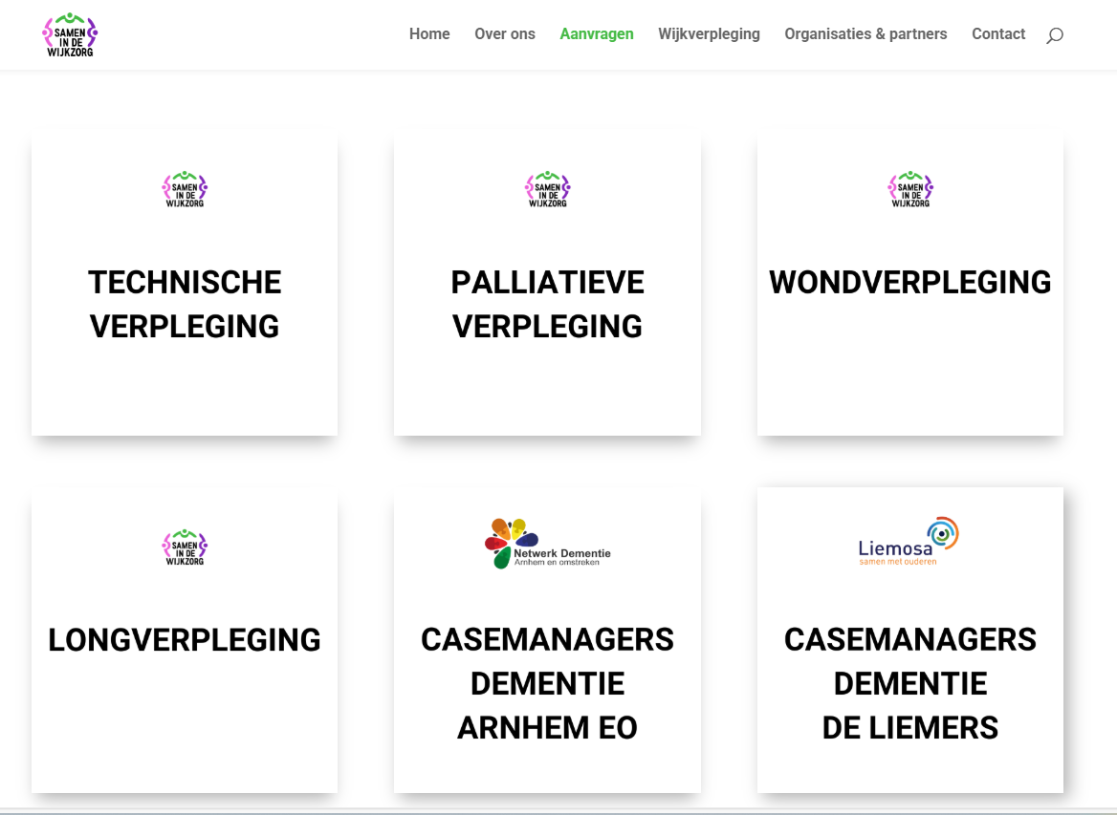
Hoe

Slide 19
Hoe
Rest van Nederland zijn huisbezoeken soms wel, maar soms ook niet mogelijk. Informeer bij longarts, longpoli of huisarts of thuiszorg bij ILD een optie is.
Midden- en West-Brabant, Almere, Drenthe
Dan bezoeken aan de longverpleegkundige op de polikliniek van het ziekenhuis
Incidenteel via de huisarts of gespecialiseerd POH

Slide 20
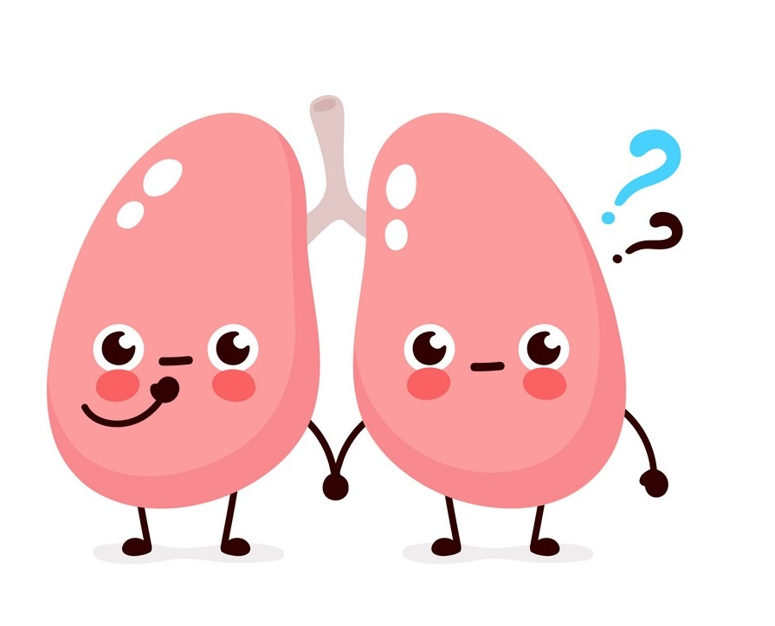
Vragen?

